Slide 1
Diabetes mellitus, obezita, nefrologie, krvácení do moči
MUDr. M. Khaled Atassi

Slide 2
Diabetes mellitus
Definice, rozdělení, obecné projevy a důsledky na jiné části těla, hypoglykémie a hyperglykémie, základní přístupy léčby

Slide 3
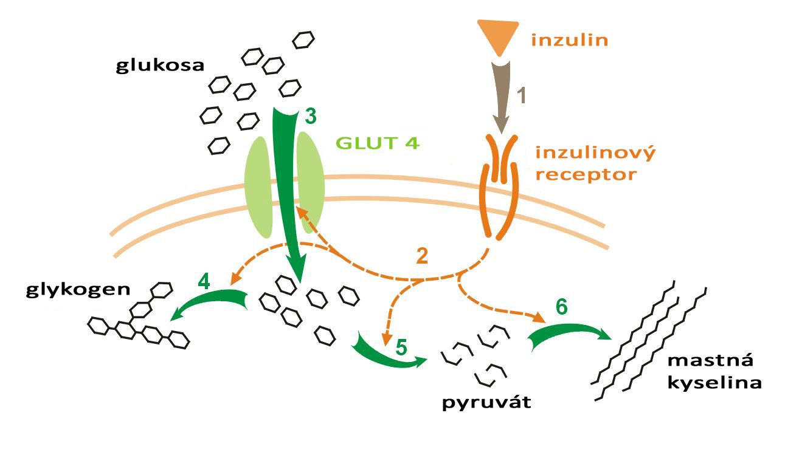
Diabetes mellitus – základní pojmy
Glykemie, hypoglykemie, hyperglykemie
  Hladina glukózy v krvi, snížená, zvýšená
Inzulin
  Pankreatický hormon produkovaný v tzb. B-buňkách pankreasu
  Působí na inzulinový receptor v cílové buňce, umožní transport glukózy z krve do buňek (a potažmo snížení glykémie), zde dochází k dalšímu metabolickému využití glukozy

Slide 4
Diabetes mellitus - definice
= komplexní chronické metabolické onemocnění, které vzniká v důsledku absolutního nebo relativního nedostatku inzulinu
organizmus není schopen zpracovávat glukózu jako za fyziologických podmínek, což vede k protrahované hyperglykémii
normální hodnoty lačné glykemie: 3,5-5,6 mmol/l

Slide 5
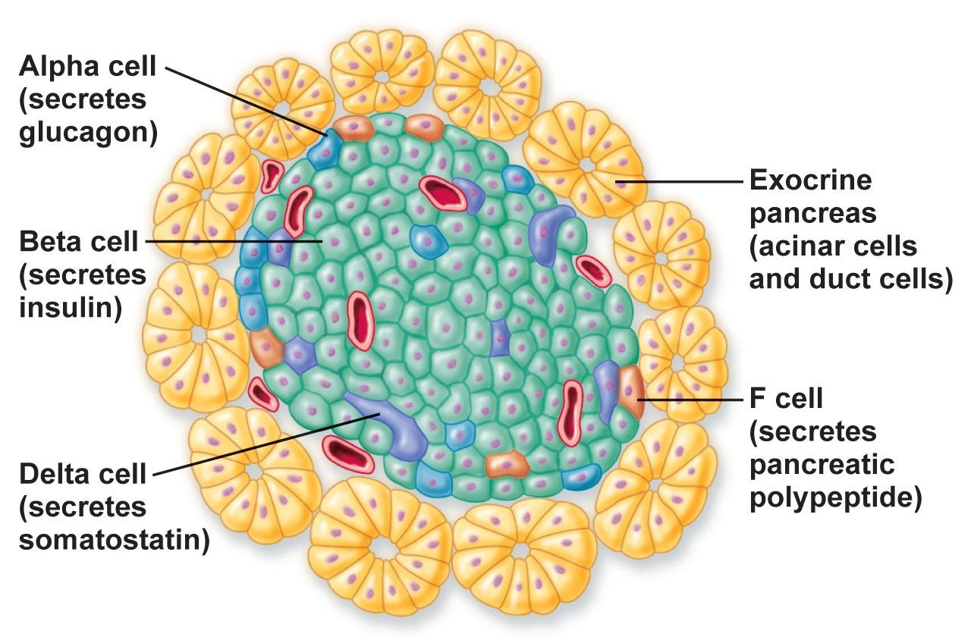
Diabetes mellitus 1. typu
= autoimunitní onemocnění, při němž dochází k postupné destrukci β-buněk pankreatu a k snížení až vymizení endogenní sekrece inzulinu
k destrukci β-buněk dochází vlivem lymfocytární infiltrace Langerhansových ostrůvků pankreatu
v konečném stadiu onemocnění je pacient plně závislý na podávání exogenního inzulinu
manifestace většinou v mladším věku (LADA - latent autoimmune diabetes in adults)
hraje zde menší roli genetická složky (90% DM 1. typu nemá rodiče s DM 1.typu)
vede k celoživotní závislosti na inzulínu
Langerhansův ostrůvek (endokrinní část pankreatu) obklopený exokrinními acinárními buňkami

Slide 6
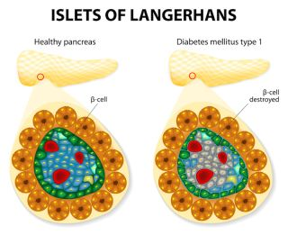
Lymfocytární infiltrace Langerhansových ostrůvků a destrukce β-buněk pankreatu

Slide 7
Diabetes mellitus 2. typu
nejčastější typ DM (92% pac. s cukrovkou)
= chronické zvýšení glykemie nad normální hodnoty při kombinaci inzulinové rezistence (jaterní, svalová a tuková) a relativní (později i absolutní) snížené inzulinové sekrece
zpočátku je inzulinová rezistence kompenzována zvýšenou sekrecí inzulinu, po vyčerpání endokrinních β-buněk pankreatu sekrece klesá a dochází k absolutnímu nedostatku inzulínu
rozvoj je postupný – dá se zachytit a zvrátit ve stavu prediabetu
rizikové faktory: DM v rodině, obezita, art. hypertenze, dyslipidemie, gestační diabetes, prediabetes

Slide 8
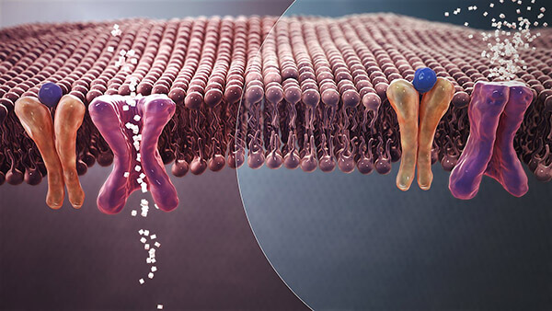
Inzulínová rezistence
= snížená schopnost reakce tkání na inzulín, tzn. tělo nemůže dobře využít svůj vlastní inzulín
buňky jsou vůči inzulínu méně citlivé, ↓množství inzulinových receptorů
na rozvoji se uplatňují genetika, věk, rasa, obezita, abdominální tuk, nedostatek pohybu, stres, kouření a dokonce nedostatek spánku

Slide 9
Další typy diabetu
sekundární - při onemocnění pankreatu (karcinom, záněty, st.p. panktreatektomii, cystická fibróza), jiné endokrinní poruchy (Cushingův syndrom, feochromocytom, glukagonom, ..), polékový (steroidní, atypická antipsychotika, imunosupresiva, ..), genetické syndromy (Prader-Willi syndrom, Turnerův syndrom, ..)
MODY: monogenní podmíněné poruchy funkce β-buněk
gestační DM v těhotenství
LADA = latentní autoimunitní diabetes dospělých – DM 1. typu vzniklý v dospělosti

Slide 10
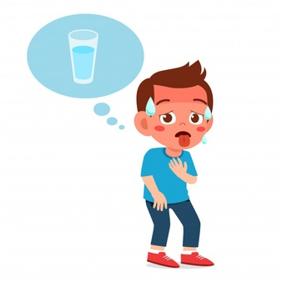
Obecné projevy
žízeň až polydipsie (nadměrná žízeň), polyurie (nadměrné močení) vč. nykturie (noční močení)
jakmile hladina glukosy v krvy přesáhne určitou mez (10-12 mmol/l), začíná se vylučovat močí (glykosurie) a strhává s sebou vodu (osmotická polyurie), to vede k dehydrataci a zvýšenému pocitu žízně
ztráty glukosy vede k negativní energetické bilanci, nastává únava, nechutenství, které vede k hubnutí
kolísání zrakové ostrosti pro změny koncentrace glukosy a osmotických poměrů v optickém aparátu oka
infekce zejm. moč cest (vysoká koncentrace glukosy v moči, dobrá půda pro růst bakterií)
kožní infekce – tvorba furunklů (hnisání vlasového váčku) nebo karbunklů
mykotické infekce

Slide 11
Akutní komplikace - hypoglykémie
při poklesu glykemie pod 3,5 mmo/l
často při léčbě inzulinem, vyšší riziko u selhání ledvin pro změny exkrece a metabolizmu PAD a insulinu, snížená renální glukoneogeneze
u starších při snížení pocitu hladu, nerozeznání hypoglykemie
příznaky: pocení, slabost (pac. při vědomí, nemůže se však hnout, ani mluvit), anxieta, třes, zmatenost, porucha vědomí (hypoglykemické koma),
léčba je podání cukrů p.o., při poruše vědomí i.v. podání koncentrovaného roztoku cukrů (40% glukóza, klidně větší množství 40-80ml)
při probrání dát hned najíst, zejm. potravy obsahující rychle uvolnitelné sacharidy (sušenky, pečivo…), sladké nápoje, džusy, Nutridrinky, sladký čaj (podaná glukosa totiž udělá peak, který hned klesá a je třeba doplnit glykemie p.o.)
glykemii přeměřit 10-15 min po podání sacharidů

Slide 12
Akutní komplikace - hyperglykémie
Ketoacidosa u DM 1. typu
absolutní absence insulinu, to vede k zvýšenému působení glukagonu, stoupá glukoneogeneze, inaktivována glykolýza, naopak je zvýšená lipolýza, což vede k nadměrné ketogenezi
příčiny: opomenutí aplikace inzulínu, poruchy inzulínové pumpy (např. ucpání kanyly), akutní stavy (těžké infekce, sepse, ..)
hyperglykémie, metabolická acidosa, snížené bikarbonáty, hyperketonemie, ketonurie, osmotická diuréza
příznaky: nauzea a zvracení, dehydratace, hypotenze, bolesti břicha, typické je Kussmaulovo dýchání (hluboké dýchání)
léčba: rehydratace, infuzní terapie, inzulin kontin., substituce draslíku, monitorace na JIP
mortalita až 5%

Slide 13
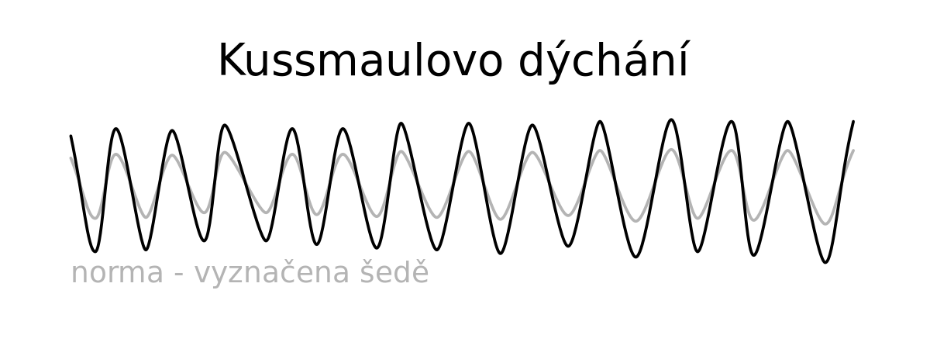
Akutní komplikace - hyperglykémie
Laktátová acidosa a laktacidotické koma
- stavy spojené s tkáňovou hypoxií – šok, hypoxemie, těžká anemie, intoxikace CO, sepse, nemoc jater, léčba metforminem
- příznaky: Kussmaulovo dýchání, vysoký laktát, nauzea, zvracení
- léčba vyvolávající příčiny, oxygenoterapie, rehydratace

Slide 14
Akutní komplikace - hyperglykémie
Hyperglykemické hyperosmolární (neketoacidotické) koma u DM 2. typu
- klinicky težká dehydratace , hypotenze, tachykardie, porucha vědomí až kóma
laboratoř: hyperglykemie (35-50mmol/l), vysoká osmolarita (>330mmol/l), negat. ketolátky
příčiny: zvýšené ztráty tekutin, resp. nedostatečný příjem při osmotické diuréze (rozsáhlé infekce, KV příhody, nepřiměřená terapie diuretiky, ..)
léčba: infuzní terapie (celkový deficit vody obvykle až 10l), podání insulinu, substituce draslíku (glukóza s sebou do buněk strhává kalium)
pomalý pokles glykemie, 2-4 mmol/hod, ne více než 50% za 24 hod!
mortalita až 15%
riziko arytmií, akutní renální selhání, infekčních komplikací, ..

Slide 15
Pozdní komplikace - mikrovaskulární
podkladem je mikroangiopatie dáná neenzymovou glykací proteinů, které mění svoje vlastnosti a zvýšeně se ukládají do stěny cév
diabetická nefropatie
poškození glomerulárních kapilár, rozvoj mikroalbuminurie, později proteinurie, postupně snižování GF
diabetická retinopatie
poškození sítnice, snížení zrakové ostrosti až ztráta zraku
diabetická neuropatie
postížení cév vyživujících nervy vede k jejich poškození
senzitivně-motorická polyneuropatie se projevuje různě intenzivními bolestmi nebo abnormními pocity
autonomní neuropatie: snížení rychlosti vyprázdnění žaludku, pocit těžkého žaludku, snížení prahu bolesti, často IM bez pocitu bolesti na hrudi
diagnostika: EMG (elektromyografie)

Slide 16
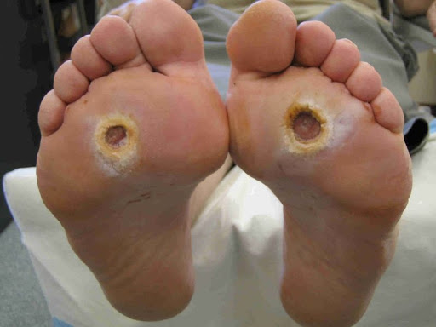
Pozdní komplikace -mikrovaskulární
diabetická noha
= postižení lokalizované distálně od kotníku, které se projevuje ulceracemi a/nebo deformitou
vzniká na podkladě diabetické polyneuropatie a chronické ischémie v důsledku mikro- i makroangiopatie
snížení prokrvení tkání vede ke snížení nutritivní a kapilární perfuze a tkáňové hypoxii
snížená inervace svalů vede k poklesu klenby nožní, čímž dochází k zatížení planty nohy na místech, které nejsou k zátěži uzpůsobená -> snadnější tvorba defektů
polyneuropatie vede k snížení citlivosti k různým poraněním, které se navíc v terénu ischémie hůře hojí
klinický obraz: ulcerace, gangréna, infekce hlubokých tkání, osteomyelitida, osteoartopatie
léčba: kompenzace DM, pravidelná hygiena a pedikúra, lokální ošetřování, speciální obuv, revaskularizace, v krajním případě amputace

Slide 17
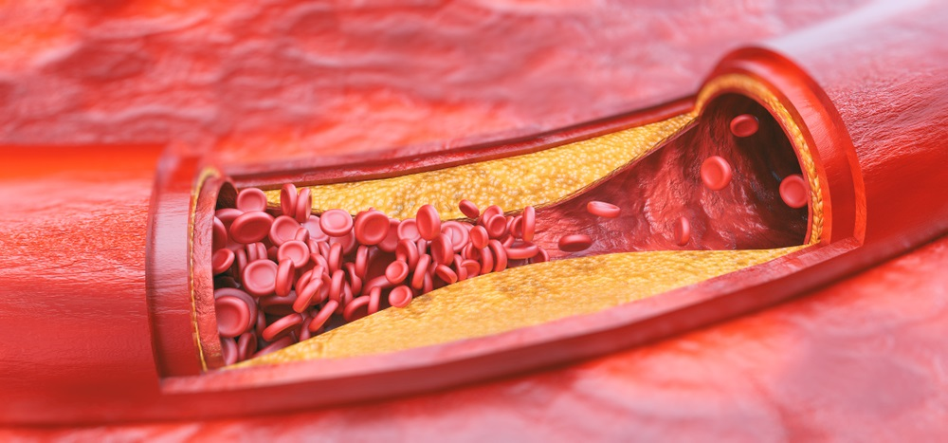
Pozdní komplikace - makrovaskulární
až 4x vyšší kardiovaskulární riziko
urychlení rozvoje aterosklerózy
ICHS, IM, CMP, ICHDKK, srdeční selhání

Slide 18
Diagnostika
anamnéza: ptáme se na potíže, (polydypsie, polyurie, nykturie, hubnutí, nechutenství, zrakové potíže….), dále výskyt diabetu v rodině
laboratorně vysoké hladiny cukru (na lačno nad 7 mmol/l), nebo kdykoliv během dne hladina glykemie nad 11,1 mmol/l, nebo glukosurie (glukosa v močovém sedimentu)
při glykemii mezi 5,6 - 6,9 mmol/l, doplňujeme oGTT (orální glukosový toleranční test), kde se měří glykemie vstupně a pak za 2 hodiny po vypití roztoku glukosy (75mg ve 200ml tekutiny)
pro rozeznání DM 1. a 2. typu doplňujeme další labor. vyšetření:
C-peptid – k odhadu sekrece inzulinu B buňkami
protilátky proti antigenům B buňek pro dg DM 1. typu (anti-GAD, anti-IA2, IAA)
u MOODY genetické testy

Slide 19
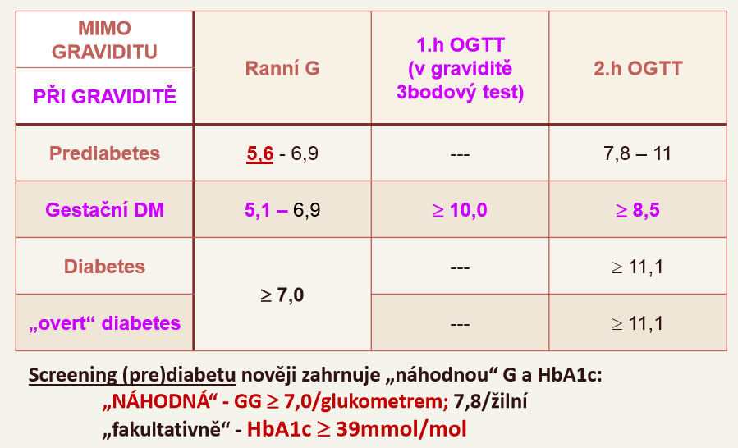
Diagnostická kritéria
typické příznaky diabetu (polyurie, polydipsie, hubnutí, únava) a současně žilní glykémie > 11,1mmol/l kdykoli během dne
nebo
glykemie > 7,0mmol/l nalačno
nebo
glykémie > 11,1mmol/l ve 120minutě oGTT

Slide 20
Sledování diabetika
edukace diabetika při každé návštěvě
selfmonitoring glykemie - glukometr
glykovaný hemoglobin (HbA1C): odráží kompenzace diabetu za poslední 6-8 týdnů
pravidlené kontroly funkce ledvin (Kreat, eGF), TK, oční vyšetření, lipidogram
vyšetření DKK stran čití, bolesti – diabetická neuropatie

Slide 21
Léčba – režimová opatření
dieta:
- u DM 1. typu hovoříme o regulované stravě: neomezovat jednotlivé potraviny, ale dbát na jejich přiměřené množství
- u DM 2. typu je třeba spíše kalorická restrikce: pravidlený příjem potravin s omezením vysokokalorických potravin obsahujících jednoduché cukry
fyzická aktivita: hlavně pravidelně prováděná, dle tolerance pacienta, nejlépe aerobní zátěž (plavání, jízda na kole, rychlá chůze...)

Slide 22
Léčba – perorální antidiabetika
pouze u DM 2. typu
metformin
- zvyšuje inzulinovou senzitivitu, tím se snížuje jaterní glukogeneze a klesá lačná glykemie
- CAVE: laktátová acidosa při stavech s spojených s hypoxemií
- NÚ: průjny, nevolnost, meteorismus
deriváty sulfonylurey – glimepirid, gliklazid
- stimulují sekreci inzulinu
- NÚ: riziko hypoglykemie
glitazony - pioglitazon
- zvýšení inzulinové senzitivity
- NÚ: vyšší výskyt srdečního selhání

Slide 23
Léčba – perorální antidiabetika
inkretinová léčba
- zvyšují sekreci inzulinu jen při hyperglykemii, jinak ne, působí tedy při příjmu potravy a nepůsobí hypoglykemii
rozlišujeme:
inhibitory DDP-4 (dipetidyl-peptidázy-4), které zvyšují hladinu endogenního GLP-1 (glukagon like peptidu 1, ten snížuje vyprazdění žaludku, zvyšuje sekrece inzulinu a snižuej sekrecu glukagonu) – tbl forma
nebo přímo agonisté GLP-1 – injekční forma
Glifloziny (SGLT2 - sodium-glucose co-transporter 2)
- zvyšují glykusurii (vyšší vylučování glykemie močí)
- není riziko hypoglykemie
- NÚ: mírně vyšší riziko moč. infekcí

Slide 24
Léčba - inzulinoterapie
přibližná endogenní sekrece inzulinu u zdravého 70kg člověka je 40IU/den
z tohoto množství přibližně polovina připadá na bazální sekreci, která není ovlivněna příjmem potravy, druhá polovina sekrece je stimulována příjmem potravy
z hlediska působení dělíme na
krátkodobě působící inzuliny: používají se k pokrytí potřeby inzulinu v souvislosti s jídlem
dlouhodobě působící inzuliny: požívají se k nahrazení bazální inzulinové sekrece
paramixované inzuliny (kombinace krátkodobých a dlouhodobých inzulinů)
z hlediska výroby rozeznáváme:
humánní inzuliny
analoga = rekombinantně připravené humánní inzuliny,
  od humánních inzulinů se liší různými modifikacemi molekul měnících jejich farmakokinetický profil
  získávají výhodnější vlastnosti (např. ty dlohodobé působí déle a mají menší riziko hypoglykemií, krátkodobé mají rychlejší nástup a kratší trvání účinku)

Slide 25
Léčba - inzulinoterapie
rozlišujeme dvojí typ inzulinoterapie:
intenzifikovaný inzulinový režim IIR: pacient aplikuje během dne 3x krátkodobě působící inzulin vždy před jídlem a 1x denně (většinou večer) dlouhodobě působící inzulin
tento režim se nejvíce přibližuje fyziologické sekreci inzulinu
poměr dlouhodobého a krátkodobého inzulinu je přibližně 50:50
konvenční inzulinoterapie: paramixované inzilin 2x denně, ráno 2/3 dávky

Slide 26
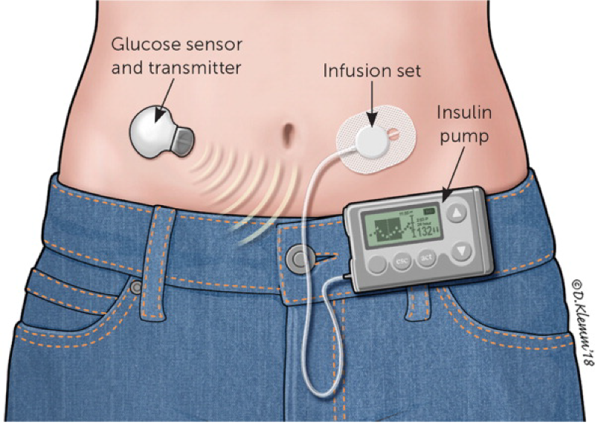
Léčba – inzulínová pumpa
= elektronický přístroj fungující na principu kontinuální subkutánní inzulinové infuze sloužící ke kompenzaci diabetu
součásti pumpy:
kontrolní jednotka (kontroluje pozici pístu, dávkuje v řádu 0,01 IU)
inzulinový zásobník (rezervoár/cartidge) o objemu 2-3 ml (tj. 200-300 IU)
infuzní set (kanyla + katétr)
při léčbě inzulinovou pumpou je inzulin dávkován infuzí v režimu bazál-bolus
používá se jen jeden typ inzulinu – rychle působící analog
CAVE riziko ketoacidózy při poruše funkce pumpy

Slide 27
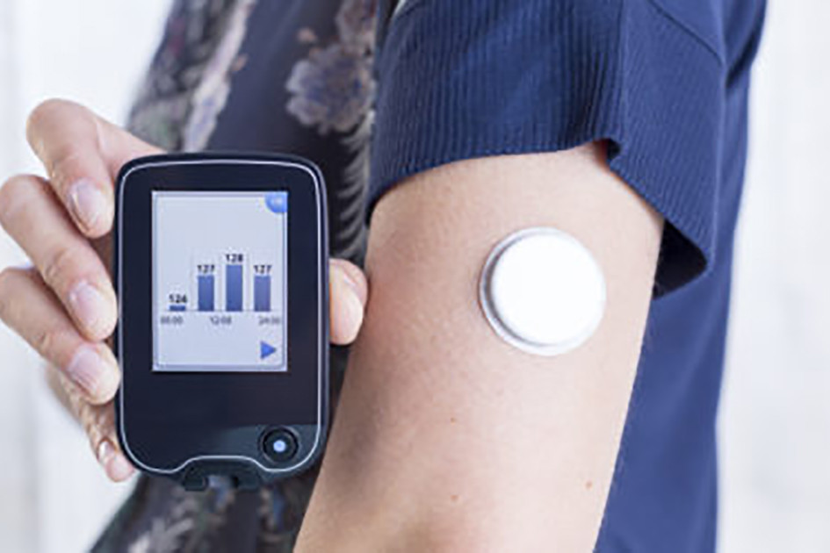
Léčba – inzulínová pumpa
součástí může být glukózový senzor
= tenká elektroda zavedená do podkoží v mezibuněčné tekutině (to znamená do prostředí, odkud buňky získávají kyslík a živiny, včetně glukózy), kde měří hladinu glukózy
- je propojen s vysílačem nebo záznamovým přístrojem, takže měření ze senzoru mohou být buď vysílána do inzulínové pumpy/přístroje kontinuálního monitorování glukózy nebo jsou ukládána a po vyjmutí senzoru nahrána do softwarového programu v počítači

Slide 28
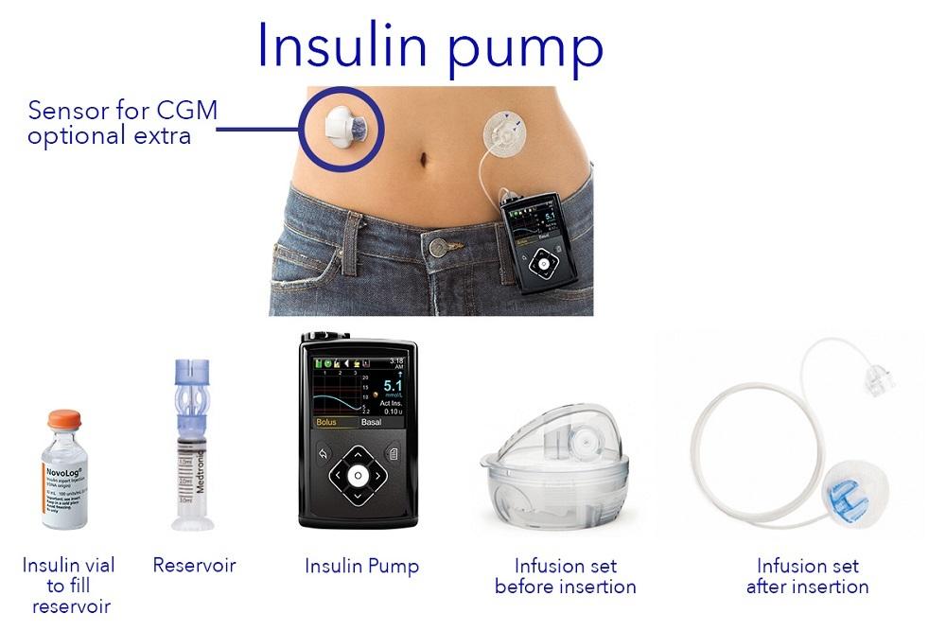
Léčba

Slide 29
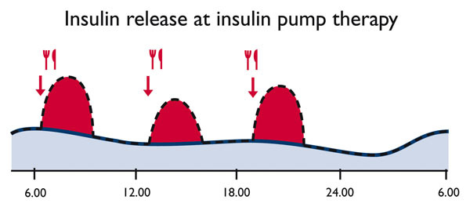
Léčba – inzulínová pumpa
Bazál
je podáván ve formě mikrodávek během celého dne (cca 2 až 3 minuty mezi jednotlivými infuzemi)
velikost mikrodávky je nastavena podle fyziologické potřeby a denní aktivity, které se mění v průběhu dne
pumpa umožňuje nastavit si bazální profily, např. na všední a víkendový den, dále dočasnou bazální dávku – tzn. zvýšení bazálu (kvůli zvýšené potřebě inzulinu v souvislosti s nemocí nebo menstruací) či snížení bazálu (při sportu)
Bolus
je jednorázová větší dávka
typy:
- prandiální pokrývá vzestup glykémie a je podáván před/při/po jídle podle výchozí glykémie
- korekční je určen ke korekci hyperglykémie, tzv. „dopich“ , je podáván mezi jídly nebo po výměně nefunkčního infuzního setu (z důvodu např. zalomené kanyly)

Slide 30
Obezita
Definice, vztah k interním chorobám, diagnostika, léčba

Slide 31
Obezita
dochází k ní v důsledku zmnožení tukové tkáně při dlouhodobě pozitivní energetické bilanci se současným vzestupem tělěsné hmotnosti nad normální rozmezí
v ČR trpí obezitou až 30% populace -> = nejčastější metabolické onemocnění

Slide 32
Nepříznivé důsledky
významný rizikový faktor předčasné aterosklerózy a koronárního postižení
hypertenze
poruchy lipidového metabolismu – dyslipidémie
inzulinorezistence a vývoj DM 2. typu
žlučníkové kameny a steatóza jater
spánková apnoe, dušnost, Pickwickův syndrom
ortopedické potíže při zvýšené zátěži kloubů
cévní potíže – varixy DKK
psychické potíže, deprese

Slide 33
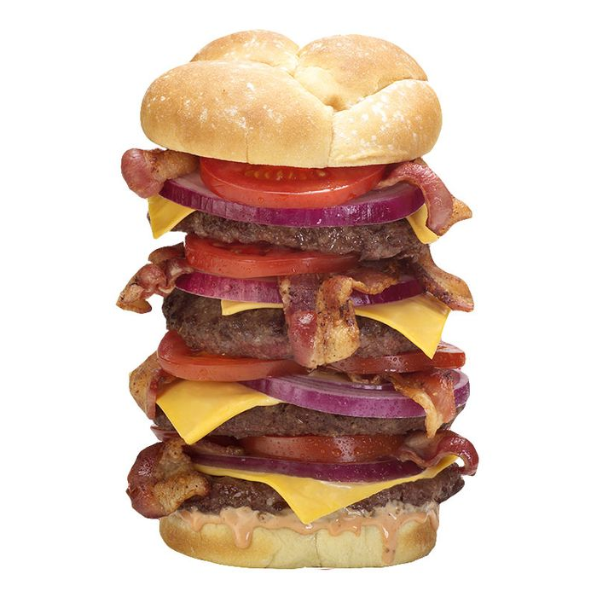
Etiopatogeneze
podklad vzniku obezity je genetický a behaviorální
jelikož se ale genetická složka podmiňující sklony k obezitě populace nijak nemění, veškerý nárůst počtu obézních můžeme přičítat vlivu životního stylu
nízká fyzická aktivita
vysokoenergetická strava, špatné složení stravy
vlivy endokrinní, iatrogenní (léky, …)
Obezita vzniká při nerovnováze mezi příjmem energie a jeho výdejem.
-> bazální metabolismus, postprandiálně, pohybová aktivita

Slide 34
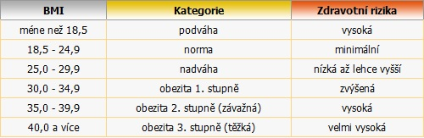
Hodnocení
BMI (váha/výška² – kg/m²
měření obvodu pasu (muži > 102cm, ženy > 88cm)
měření tloušťky kožních řas
bioelektrická impedance – stanovení obsahu tukové tkáně, svalů a vody v těle
kalorimetrie – vychází z předpokladu, že veškerá energie v těle je nakonec přeměněna v teplo, tzn. měření energetických požadavků organismy + určování energetických hodnot potravin

Slide 35
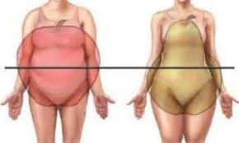
Typy
Androidní
= hromadění tuku především na hrudníku a břiše, resp. v dutině břišní, proto také obezita abdominální/viscerální/typ jablka
vyšší riziko kardiovaskulárních a metabolických komplikací
Gynoidní
tuk se okládá hlavně na hýždích a stehnech – tvar hrušky

Slide 36
Diagnostika
anamnéza – stravovací návyky, množství pohybové aktivity, změny hmotnosti v průběhu života (dětství, puberta, svatba, gravidita, kojení, …)
přítomnost endokrinopatie, je velmi vzácná (hypothyreóza, inzulinom,Cushingův syndrom, )
FA: nedostatečná substituce hormonů štítnice, nadměrné dávky kortikosteroidů, estrogenů, tricyklická antidepresiva, inzulin
fyzikální vyšetření – BMI, kožní řasy, obvod pasu, bioimpedance – nárůst viscerálního tuku u žen > 30%, muži > 25%
laboratoř – lipidogram, glykémie, glykovaný hemoglobin, jaterní testy, hormony štítnice, popř. došetřit kůru nadledvin, gonády, hypofýzu

Slide 37
Terapie
vždy komplexní
dieta se sníženým obsahem energie
zvýšená pohybová aktivita (cyklická, trvalá, intenzita – 70% TF: 220- věk)
psychoterapie
farmakoterapie – u pac. s BMI > 30 + DM + hypertenze + hyperlipoproteinémi -> Orlistat, Mysimba, liraglutid
chirurgická – při BMI > 40, popř. při zdravotních komplikacích > 35: žaludeční bandáž (bariatrie), žaludeční bypass, v současné době nejvíc sleeve gastrectomy (rukávová gastrektomie)

Slide 38
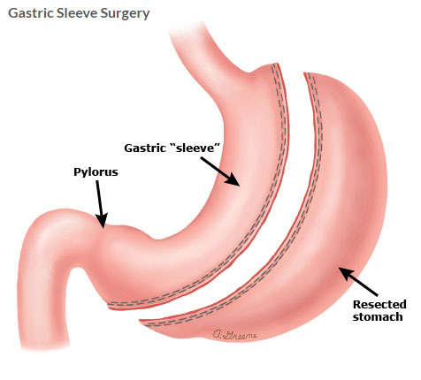
Rukávová gastrektomie

Slide 39
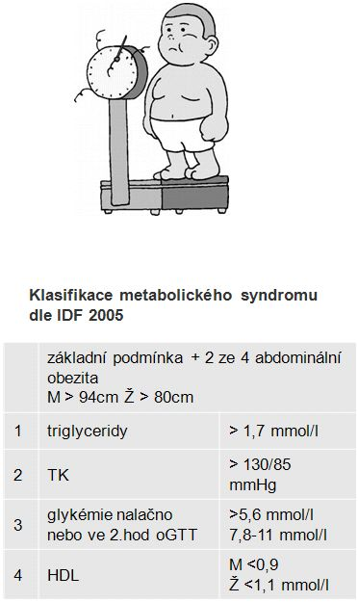
Metabolický syndrom
= soubor rizikových faktorů/onemocnění, která se často vyskytují společně a která vedou k předčasnému rozvoji aterosklerózy a DM 2. typu
patří sem: abdominální obezita + arteriální hypertenze, dyslipidémie (↑TAG, ↓HDL), porucha metabolismu glukózy (inz. rezistence, porucha glukózové tolerance, prediabetes)
představuje výrazný prozánětlivý, prokoagulační a proaterogenní stav !!
patogeneze: pozit. RA stran ICHS + nevhodný životní styl

Slide 40
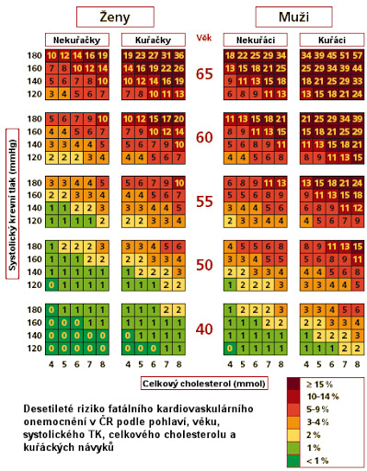
Metabolický syndrom
výskyt komplikací je dán vystupňovaným rizikem v důsledku působení kombinace několika rizikových faktorů metabolického syndromu
je třeba aktivně pátrat po osobách s metabolickým syndromem a včas u nich zahájit intervenci jednotlivých rizikových faktorů, aby se snížilo riziko pro kardiovaskulární či cerebrovaskulární onemocnění + aby se snížilo riziko rozvoje DM 2. typu

Slide 41
Nefrologie
Definice selhání ledvin, rozdíl mezi akutním a chronických selháním ledvin, klinické projevy, diagnostika u obou typů, rozdíly v léčbě, režimová opatření, přístrojová terapie, chirurgická terapie

Slide 42
Funkce ledvin
vylučovací funkce: látky které jsou v těle v přebytku
  voda, zplodiny metabolismu: KM, kreatinin…, minerály: Na, Cl, K, P, …
endokrinní funkce:
  renin : udržuje složení krevní plazmy a podílí se na regulaci TK
  erytropoetin: reguluje tvorbu červených krvinek
  vitamin D: přeměna na kalcitriol, podílí se na řízení metabolismu Ca v kostech
udržování acidobazické rovnováhy

Slide 43
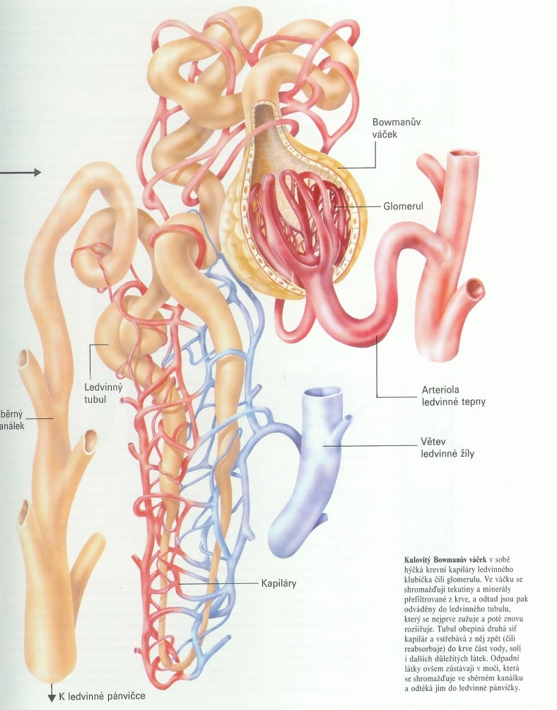
Prokrvení ledviny
průtok krve ledvinami je 1-1,5 litrů/min (20-25% srdečního výdeje)
tzn. 1500-2000 litrů / 24 hod
z toho vzniká cca 180 litrů infiltrátu/24 hod
močíme cca 1,5 litrů denně (tj zpětnou resorpcí se moč koncentruje cca 100x)

Slide 44
Glomerulární filtrace - GF
kreatinin je látka obsažena ve svalstvu, která na sebe navazuje fosfát a je důležitá pro vytvoření energetické rezervy svalu – při kontrakci se fosfát uvolní a naváže na ADP za vzniku ATP
hladina kreatininu závisí na množství svalové hmoty, proto používáme k odhadu GF výpočet dle Cockcrofta- Gaulta :
Muži: GF = (140- věk ) x hmotnost
49 x Krea/S
Ženy: GF = (140-věk) x hmotnost x 0.85
49 x Krea/S

Slide 45
Akutní selhání ledvin - ASL
definice: náhlé vzniklé (hodiny až dny) často reverzibilní zhoršení exkrečních a metabolických funkci ledvin (prof. Teplan)
jinak řečeno, ledviny nejsou schopny udržovat elektrolytovou a acidobazickou rovnováhu, eliminovat metabolity a toxické látky
akutní poškození ledvin
akutní selhání ledvin

Slide 46
Klinicky dochází k
poklesu glomerulární funkce
akutní tubulární ischemii
retenci N-látek a uremických toxinů
rozvratu elektrolytového hospodářství
snížení tvorby moče

Slide 47
Akutní tubulární ischemie
základním patofyziologickým podkladem ASL je ischemie nebo toxické poškození tubulární buňky (i v případech glomerulárních a vaskulárních lézí)
lehčí poškození tubulární buňky vede k subcelulárnímu poškození buňky, která je schopna se zregenerovat a některé buňky zanikají apoptózou, ale bez tvorby jizev
těžší poškození tubulární buňky vede k nekróze, epitel ztrácí integritu a hojí se jizvou

Slide 48
Mortalita
akutní selhání ledvin 8%
v rámci multiorgánového selhání 50-80%

Slide 49
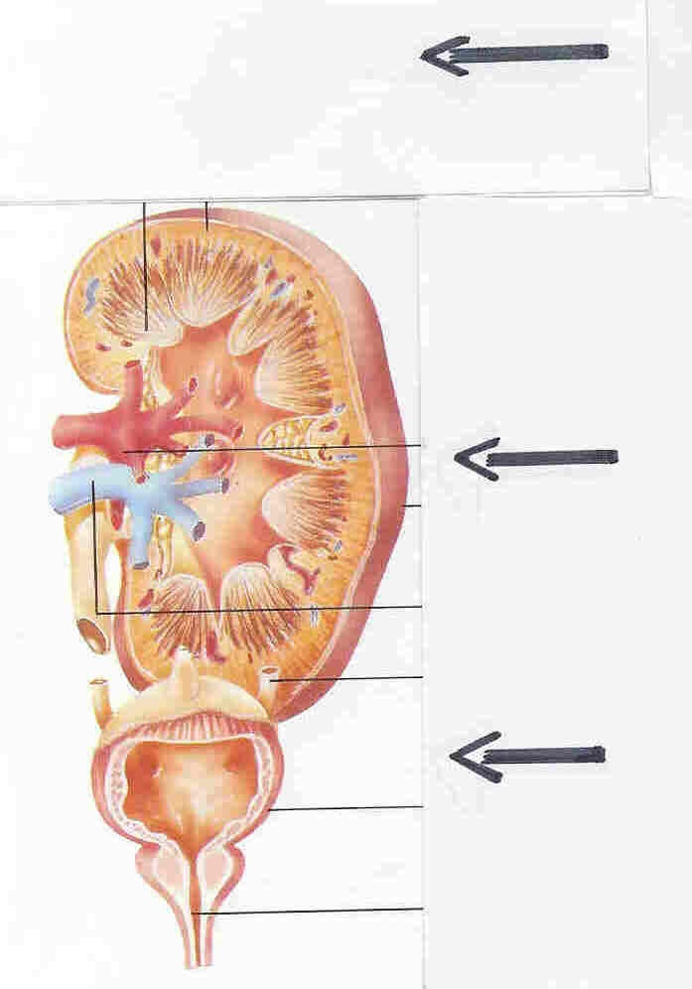
Příčiny akutního renálního selhání
prerenální 71%
renální 20%
postrenální 9%

Slide 50
Prerenální příčiny ASL
snížení intravaskulárního objemu
  objemová deplece (krevní ztráty, ztráty elektrolytů , ztráty GIT, renální, kůží, nedostatečný příjem)
  objemová redistribuce (vazodilatace , šokové stavy, ascites, hypoproteinémie, nefrotický sy, popáleniny, …)
snížení srdečního výdeje: srdeční selhání
porucha intrarenální hemodynamiky
  NSA (inh. prostaglandinů), ACEi , noradrenalin, hepatorenální syndrom
renovaskulární obstrukce
  stenózy a uzávěry RA, trombózy ren. cév, zevní komprese, aneurysmata

Slide 51
Renální příčiny ASL 1
glomerulární
  rychle progredující glomerulonefritidy (a- ANCA –vaskulitidy, membranózní GN, membranoproliferativní GN )
  akutní postinfekční GN (postreptokoková – dnes vzácná)
  maligní hypertenze (hypertenzní krize)
  trombotické mikroangiopatie

Slide 52
Renální příčiny ASL 2
tubulární:
  tubulární nekróza
    ischemie a nefrotoxicita : kontrastní látky, ATB, cytostatika, houby, těžké kovy, glykoly…
    obstrukce: pigmenturie, rhabdomyolýza, krystaly, hyperkalcémie, paraprotein ..
  akutní intersticiální nefritida
    léky: ATB, NSA , analgetika, diuretika, antikonvulziva..
    infekce: CMV, hantavirus, adenoviry, Salmonely, Legionely, Streptokoky, Stafylokoky..
    infiltrace maligními bb: hemoblastózy
    systémové onemocnění: SLE, sarkoidóza

Slide 53
Postrenální příčiny ASL
zbytnění prostaty
nádory
močové kameny
stenosa moč. cest (moč. trubice, močovody)
retroperitonealní fibrosa
krevní koagula /moč. měchýř nebo retroperitoneum/
atonie, ruptura moč. měchýře, obstrukce PMK

Slide 54
Diagnostika
anamnéza: onemocnění ledvin v minulosti, urologická anam., užívání léků, vyloučit intoxikaci
klinika: známky hydratace, krvácení, oběhová kompenzace, uremické příznaky, otoky, diuresa
laboratoř: KO, biochemie: Na, K, Cl, Ca, P, U, Kr, KM, Alb, CB, CK, CKMB, jaterní testy, myoglobin, osmolalita , CRP…
zobrazovací metody: UZ břicha, CT, Doppler renálních tepen, IVU..
biopsie: při podezření na rychleprogredující glomerulonefritidu

Slide 55
Klasifikace RIFLE dle KDIGO 2012
Risk = AKI 1 (zvýšení Krea >1.5x, pokles diurézy pod 0.5ml/kg/h x 6h …300 ml /6h )
Injury = AKI 2 (zvýšení Krea >2x, pokles diurézy pod 0.5 ml/kg/h x 12h …300 ml /12 h)
Failure = AKI 3 (zvýšení Krea >3x nebo Krea >354 umol/l, pokles diurézy pod 0.5 ml/kg/h x 24 h…300 ml/24 h nebo anurie) .. RRT
Loss (ASL déle > 4 týdny a < než 3 měsíce )
End-stage kidney disease

Slide 56
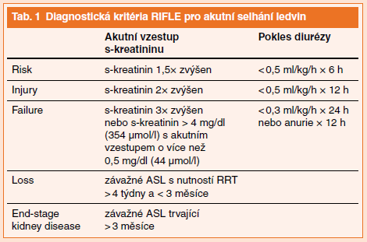

Slide 57
Průběh ASL
1. fáze: počáteční poškození (oligoanurie), 1-2 týdny
2. fáze: časné diurézy (nárust diurézy >300 ml/den, nadále vysoké N-látky)
3. fáze: pozdní diurézy (polyurie)
4. fáze reparace (nejdříve glomerulární, později tubulární funkce)

Slide 58
Terapie ASL
zajistit dostatečnou perfuzi ledvin (MAP 80 mmHg)
podpora diurézy
  infuzní terapie (CVP, bilance tekutin, kontrola hm.)
  Diuretika: Furosemid i.v., musí být vyloučena hypovolémie, lépe kont. podání
úprava poruch iontového hospodářství
léčba spojená s jednotlivými typy ASL (léčba sepse, srdečního selhání, glomerulonefritidy…)
RRT: renal replacenment terapy (náhrada funkce ledvin)

Slide 59
Chronické renální selhání
chronická nefropatie (CKD): onemocnění ledvin trvající déle než 3 měsíce se známkami irreverzibility
chronická renální insuficience (CHRI): onemocnění ledvin, kdy jejich funkce klesne na takovou úroveň (<50% GF), že dochází k významným změnám extracelulární tekutiny, poruchám exkrečních funkcí a metabolicko- endokrinních funkcí ledvin
chronické selhání ledvin (CHSL): stav, kdy ledviny nejsou schopny udržet elektrolytovou, vodní, metabolickou a endokrinní rovnováhu a eliminovat metabolity a toxické látky a je nutno zahájit náhradu funkce ledvin

Slide 60
Chronická renální insuficience (CHRI - CKD)
GF na 50-20% normy (0,8-0,3 ml/s)
změna vnitřního prostředí
  dusíkaté látky (U, Kr, KM)
  vodní hospodářství
  elektrolytová rovnováha
  acidobazická rovnováha
nemocný není přímo ohrožen na životě
léčba: konzervativní

Slide 61
Chronické selhání ledvin (CHSL)
konečné statium CHRI (CKD)
GF < 10% normy (<0,2 ml/s)
změna vnitřního prostředí (nesluč. s životem)
  dusíkaté látky (U, Kr, KM ) vysoké
  vodní hospodářství převodnění ⬄ dehydratace
  elektrolytická rovnováha K, P, Ca
acidobazická rovnováha (ABR) – metabolická acidosa
nemocný je přímo ohrožen na životě
léčba: náhrada funkce

Slide 62
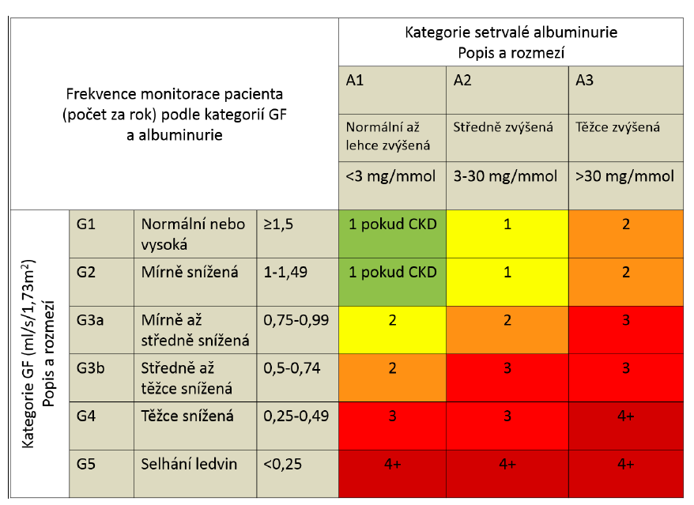
Klasifikace CHRI (CKD) dle KDIGO
rozděleno do 5 stádií dle GF G1-5
  CKD G1 (GF > 1.5 ml/s/1.73 m2)
  CKD G2 (GF 1 - 1.5/s/1.73 m2)
  CKD G3a (GF 0.5 - 1 ml/s/1.73 m2),
  CKD G3b ( GF 0.5 - 1 ml/s /1.73 m2)
  CKD G4 (GF 0.25 - 0.5 ml/s /1.73 m2)
  CKD G5 (GF < 0.25 ml/s /1.73 m2)
dále podrozdělěno dle albuminurii na A1-3
  (normoalbuminurie, mikroalbuminurie a makroalbuminurie)

Slide 63
Patofyziologie CHRI - CKD
neovlivnitelné: stárnutí, rasa, pohlaví, genetika
ovlivnitelné:
  hypertenze: zvýšený intraglomerulární tlak – poškození endotelu – glomeruloskleróza , angioskleróza
  HLP: hraje úlohu při vzniku glomerulosklerózy a fibrózy intersticia
  hyperhomocysteinémie - zvýšená aktivita nukleárního faktoru NF–kB
  kouření: ateroskleróza, stenóza renálních tepen, aktivace sympatiku – zvýšená produkce reninu – angiotenzinu II
  cukrovka: mikroagiopatie - diabetická nefropatie
  proteinurie

Slide 64
Etiopatogeneze
perzistující aktivita základního onemocnění
redukce počtu fungujících nefronů
  reziduální nefrony – hyperperfuze, hypertrofie, funkční adaptace tubulů
  (GF kompenzováno změnou tubul. funkcí)
zánik reziduálních nefronů (sklerózou a fibrózou) - sebepoškozování
podpůrné vlivy: proteinurie, hypertenze, hyperurikémie…

Slide 65
Příčiny CHRI a CHSL
diabetická nefropatie: hyperfiltrace, angiopatie, glomerulosklerosa
vaskulární nefropatie
  hypertenzní nefroskleróza
  ischemická nefropatie: ateroembol. choroba, renovaskul. onemocnění
chronické glomerulonefritidy (GN)
chronická tubulo-intersticiální nefritida (TIN)
polycystická degenerace ledvin:
  cystická degenerace tubulárních systémů ledviny

Slide 66
Chronické GN
glomerulopatie vyvolané aktivací imunitních mechanismů
  imunokomplexové (ukládání imunodepozit protilátek ve strukturách ledviny a event. aktivace neutrofilů a monocytů - proliferativní charakter GN)
    membranozní GN, minimální změny glomerulů, IgA nefropatie, membranoproliferativní GN
  antirenální (autoprotilátky proti strukturám ledvin )
    Goodpastureův sy, antirenální GN

Slide 67
Chronická TIN
jedná se o velmi heterogenní skupinu nefropatií, u kterých je primárně postiženo tubulointersticium
příčiny: infekce, léky, obstrukce, hematologické choroby, metabolické příčiny (hyperkalcémie), těžké kovy, poradiační, autoimunitní choroby (SLE, Sjögrenův sy), transplantovaná ledvina

Slide 68
Projevy CHRI (CKD)
porucha vodní a elektrolytové rovnováhy
  porucha tubulární reabsorpce a sekrece, snížená GF,..
porucha eliminace metabolitů a toxických látek
porucha ABR (vylučování H+)
hypertenze
  retence Na a volumové přetížení, aktivace RAAS, aktivace sympatiku
anémie (porucha tvorby erytropoetinu)
porucha Ca-P metabolismu, kostní nemoc a mimokostní kalcifikace
  nárůst PTH, retence fosfátů, deficit kalcitriolu

Slide 69
Terapie
konzervativní:
  nízkoproteinové diety, omezení příjmu fosfátů a draslíku, bilance tekutin
  vysazení léku způsobující retenci draslíku
  substituce vit. D, CaCO3
  vazače fosfátů
  anemie , erytropoetin, preparáty železa
eliminační metody: hemodialýza, peritoneální dialýza
transplantace ledviny: živý dárce, zemřelý dárce

Slide 70
Eliminační metody - RRT
intermitentní:
  HD (hemodialýza): využívá mechanismus difuze, tj. přechod rozpustěných látek přes polopropustnou membránu dle koncentr. spádu
  HF (hemofiltrace): separace vody a v ní obsažených solutů od plné krve
  HDF (hemodiafiltrace): kombinace obou metod – difuze + filtrace
  IPD (peritoneální dialýza)
  HP (hemoperfuze), PF (plasmaferéza)

Slide 71
Eliminační metody - RRT
kontinuální:
  CVVHD: kontinuální veno-venózní hemodialýza
  CVVHDF: kontinuální veno-venosní hemodiafiltrace
  při oběhové nestabilitě, MODS, sepse, edém mozku…

Slide 72
Indikace akutní HD
je diskutabilní, dle příčiny ASL
  Kalium > 6.5 mmol/l
  Urea > 30 mmol/l
  Krea > 600 někdy > 800
  pH < 7.1
  Na > 160 nebo < 115
  hyperhydratace + anurie
  hyperkalcémie, dialyzovatelné jedy

Slide 73
Krvácení do moči

Slide 74
Hematurie
= přítomnost erytrocytů v moči
ve většině případů se jedná o benigní příznak, ale může poukazovat i na závažné onemocnění urogenitálního traktu
kvantifikovat jí můžeme jako množství červených krevních elementů vztažené na objemovou jednotku (norma 10 ery/mikrolitr) nebo 2-3 erytrocyty v zorném poli při mikroskopickém vyšetření (u dětí 5 ery)

Slide 75
Dělení
makroskopická – viditelná pouhým okem
mikroskopická
odhalí ji až cílené vyšetření
často asymptomatická
její intenzita může být ovlivněna fyzickou námahou (pochodová hemoglobinurie), přidruženými infekcemi nebo je bez zjevné příčiny
prevalence je vysoká, ale obvykle je benigní (až u 4 % zdravé populace dětí)

Slide 76
Dělení
prerenální: hemokoagulační poruchy (hemofilie, nežádoucí účinek antikoagulační léčby), trombocytopenie
renální:
glomerulární - akutní glomerulonefritidy, IgA nefropatie, chronické glomerulonefritidy, rychle progredující glomerulonefritidy, hereditární nefropatie, proliferativní a neproliferativní glomerulonefritidy, benigní familiární hematurie,…
neglomerulární u postižení tubulů, intersticia (infekce, hyperkalciurie, hyperurikémie, nefrokalcinóza, nefrolitiáza, tubulointersticiální nefritidy, akutní tubulární nekróza, hydronefróza, polycystóza)
hematurie může vzniknout i z hemodynamických poruch v ledvině – trombóza vena renalis, cévní malformace – hemangiom, aneurysma, arteriovenózní píštěl
při glomerulonefritidě se vylučují hlavně typicky pozměněné erytrocyty – akantocyty

Slide 77
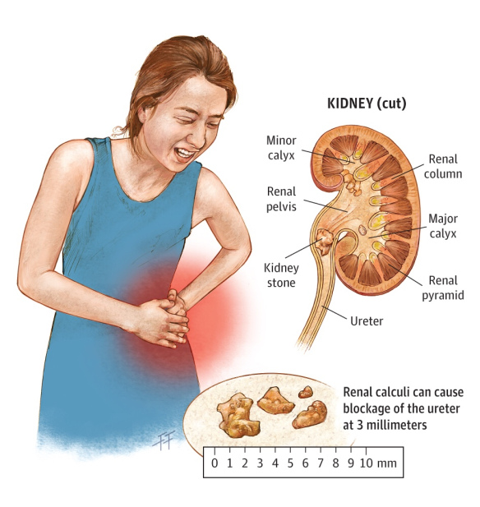
Dělení
3. postrenální: cystitida, urolitiáza, obstrukce (hydronefróza), úrazy, cizí tělesa, anomálie močových cest, tumory
může být též prvním příznakem Wilmsova tumoru či Grawitzova nádoru

Slide 78
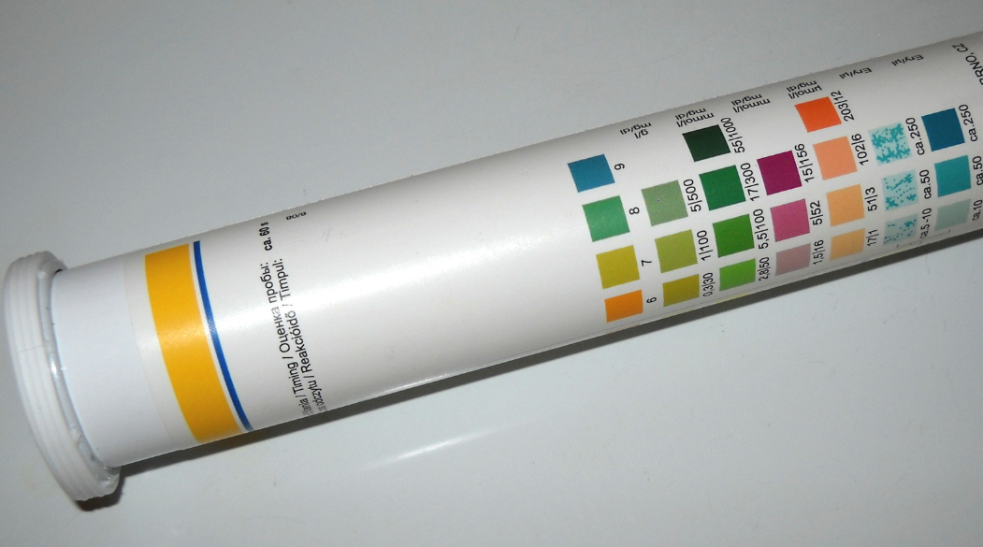
Diagnostika
anamnéza: RA – dědičné metabolické poruchy, dědičné poruchy ledvin, ptáme se na infekce, léky, pocit žízně, enurézu, námahu
fyzikální vyšetření: hledáme dysplastické změny (vady ledvin mají někdy typické průvodní vývojové dysplázie – anomálie boltce, syndaktyliena noze nebo polydaktylie), na kůži – otoky, purpura, měříme TK,..
testovací diagnostické proužky
vyšetření močového sedimentu

Slide 79
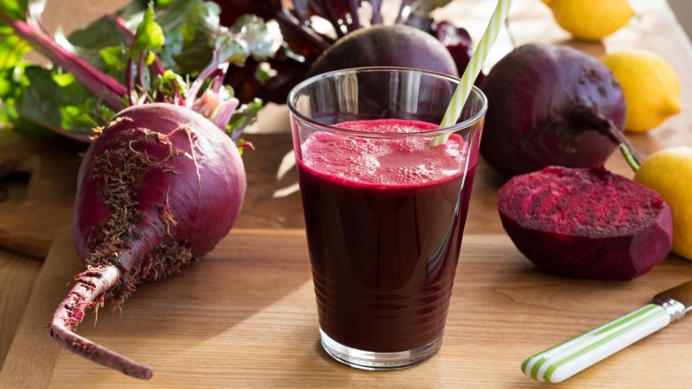
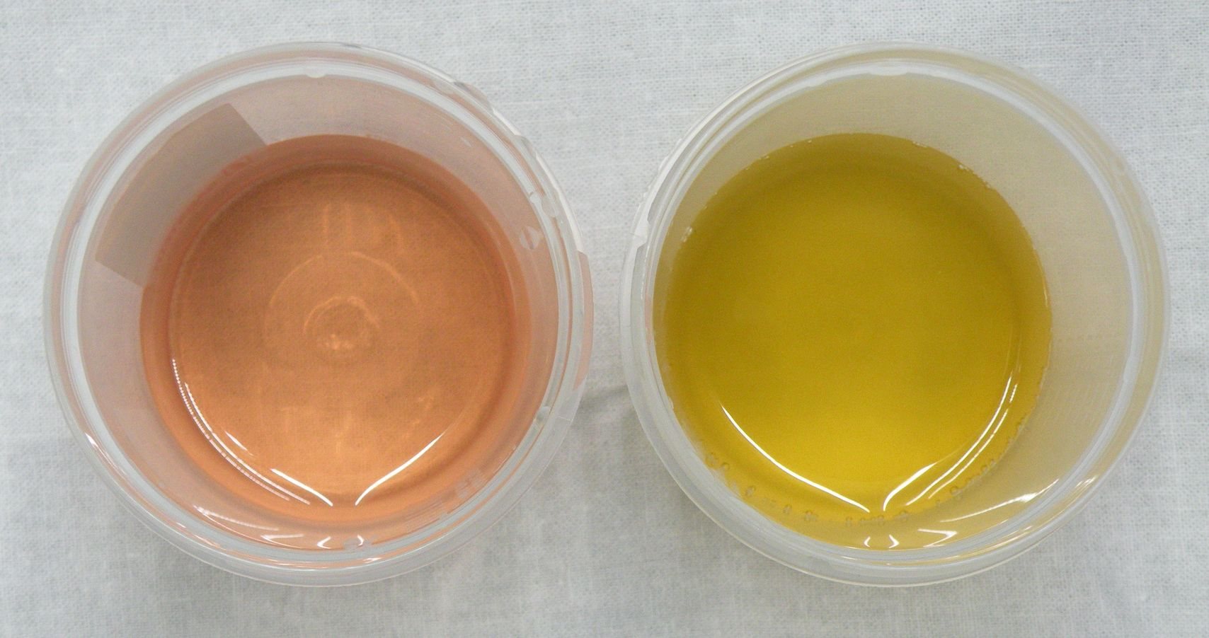
Diferenciální diagnostika
benigním zabarvení moče po požití červené řepy, černého rybízu aj.
kromě erytrocytů může moč do červena zbarvit hemoglobin, metHb, myoglobin, bilirubin, porfyriny, tyrozin, melanin, ..
některé léky např. sulfasalazin, adriamycin, ibuprofen, nitrofurantoin, fenytoin, ..
↙

Slide 80
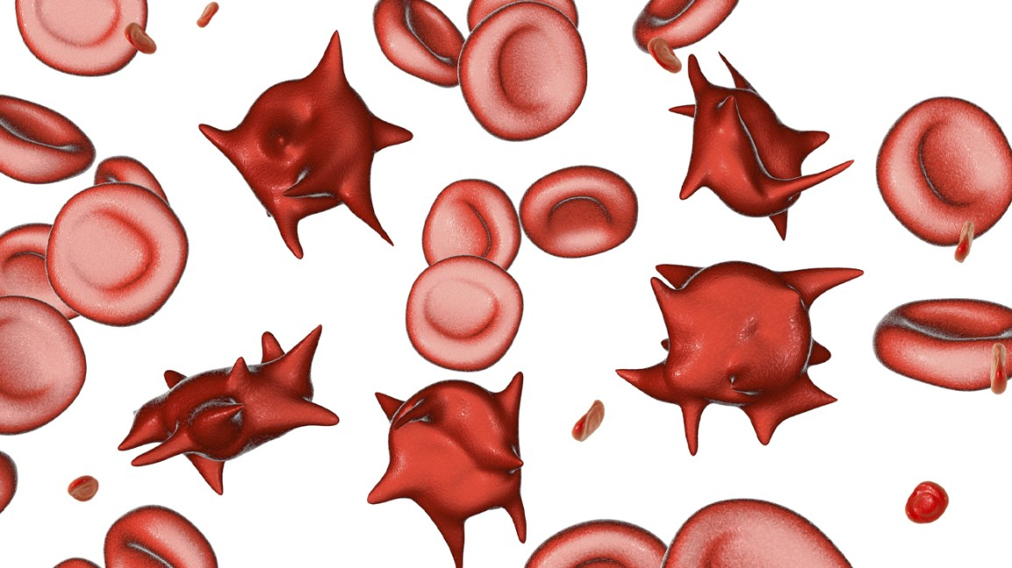
Další stavy
hematurie s bakteriurií – v.s. infekce močových cest
izolovaná hematurie bez jiných příznaků – nejčastější dif. dg. problém v dětské nefrologii:
  UZ → při negativitě → fázový kontrast erytrocytů:
  deformace – glomerulární, normální – neglomerulární
hematurie s proteinurií – poukazuje na glomerulonefritidu – vyšetříme sérologii
Deformované erytrocyty svědčí pro poškození na úrovni glomerulů

Slide 81

Děkuji za pozornost

